Slide 1

PRACA DYPLOMOWA
STUDIA PIERWSZEGO STOPNIA
Projekt z częściową implementacją systemu wspomagania zarządzania działem wsparcia technicznego użytkowników.
Promotor:
Dr inż. Dariusz Pałka

Slide 2
1. Cele zaprojektowania systemu
Pozyskanie dedykowanego środowiska raportowego dla Działu Wsparcia Użytkowników:
Do którego dostęp będzie chroniony loginem i hasłem,
Integrującego dane z dwóch systemów klasy Service Desk (SD)
Dostarczającego określone wymaganiami raporty w zadanych okresach czasowych
Zyski po realizacji projektu:
Oszczędność czasu kadry zarządzającej
Raportowanie motywacyjne
Dostępność raportów na żądanie
Dane do oceny okresowej pracowników
Kontrola realizacji umów SLA
Bieżący monitoring pracy

Slide 3
2. Zaplanowany zakres opracowania
Zdefiniowanie dziedziny problemu
Zdefiniowanie i przeprowadzenie analizy wymagań
Modelowanie i projektowanie systemu
Wykonanie podsystemu integracji i transformacji danych
Wykonanie podsystemu prezentacji
Wykonanie testowej implementacji
Przygotowanie procedury instalacyjnej

Slide 4
3. Zakres realizacji
Realizacja założonego zakresu:
Zaplanowany zakres został w znaczącej większości wykonany
W implementacji pominięty został moduł zarządzania uprawnieniami (zrealizowany został moduł logowania, bez modułu zarządzania uprawnieniami)
Elementy dodatkowe:
Proces ETL z maskowaniem danych z systemu produkcyjnego
Testowanie agregacji danych
Częściowa implementacja porównawcza w technologii ASP.NET
Częściowa implementacja porównawcza w technologii SSRS

Slide 5
4. Narzędzia
Produkt | Typ | Opis
SQL Server 2014 (12.X) | SZBD | System Zarządzania Bazą Danych oraz zbiór narzędzi do budowy baz danych, modelowania danych, tworzenia hurtowni danych oraz prezentacji danych. Zawiera narzędzia takie jak SQL Server Integration Services (SSIS) – narzędzie do projektowania przepływów ETL, SSAS – SQL Server Analysis Services – narzędzie do tworzenia i zarządzania hurtowniami danych, SSRS – SQL Server Reporting Services – narzędzie do prezentacji danych.
Visual Studio 2015 | Środowisko programistyczne | Środowisko programistyczne firmy Microsoft umożliwiające tworzenie aplikacji w języku C# jak również tworzenie stron Internetowych w technologii ASP.NET
C# | Język programowania | Obiektowy język programowania będący częścią środowiska .NET
ASP.NET | Technologia | Technologia oparta o środowisko .NET służąca do tworzenia witryn Internetowych, której podstawowymi zaletami są: tworzenie stron dynamicznie po stronie serwera z wykorzystaniem języka C# oraz możliwość implementacji Web Serwisów.

Slide 6
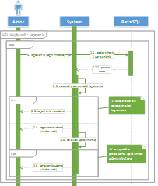
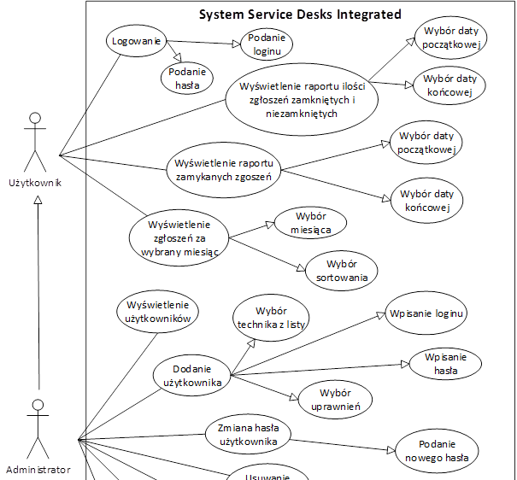
5. Modelowanie
Zebranie wymagań funkcjonalnych i poza funkcjonalnych
Zdefiniowanie aktorów
Analiza przypadków użycia
Analiza istniejących baz źródłowych
Zaprojektowanie bazy docelowej
Projektowanie sekwencji komunikatów
Identyfikator | FR5
Aktorzy | Użytkownik – administrator.
Opis | System ma dostarczać raport liniowy o ilości zgłoszeń wpływających do systemów w danym miesiącu w podziale na dni (panel administratora).
Scenariusz | Administrator na panelu administratora wybiera miesiąc za który potrzebuje uzyskać raport. Administrator wybiera przycisk „Pobierz dane” w celu wyświetlenia raportu. System wyświetla raport w panelu administratora.
Rozszerzenia | Nd.
Priorytet | Wysoki

Slide 7
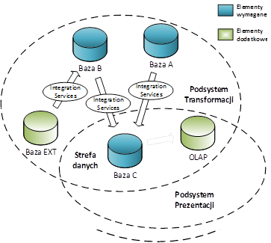
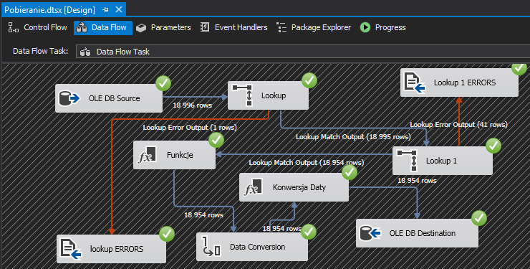
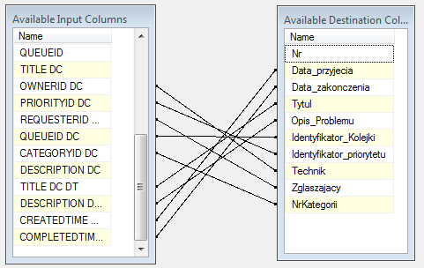
6. Procesy ETL (podsystem transformacji)
Zasilenie bazy B zamaskowanymi danymi produkcyjnymi
Zasilenie Bazy A
Transformacja danych do Bazy C
Obsługa błędów

Slide 8
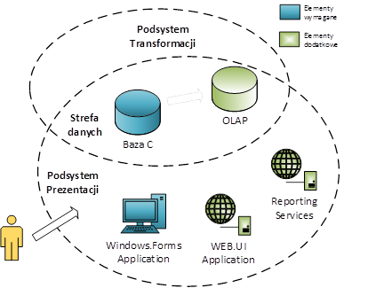
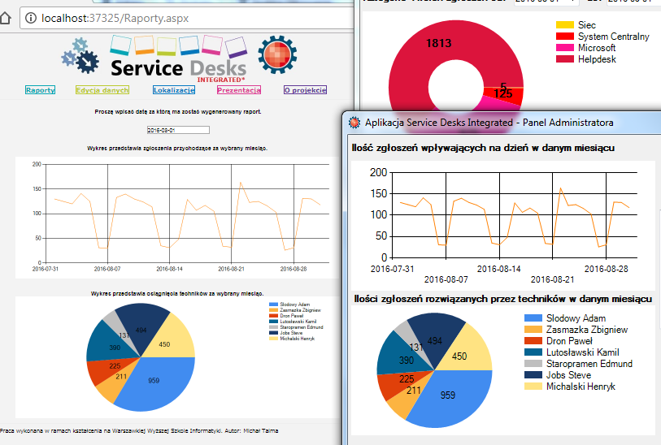
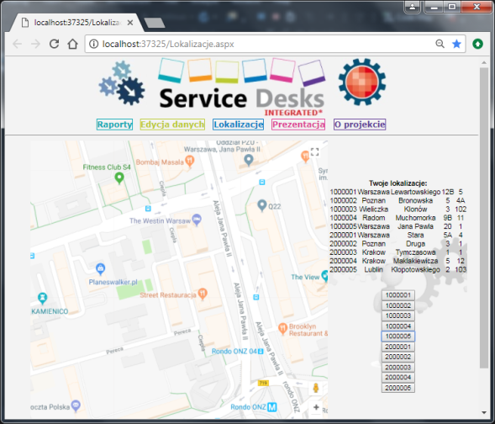
7. Implementacja (podsystem prezentacji)
Możliwe, przykładowe implementacje
Wady i zalety
Bezpieczeństwo
Podobieństwa
SQL Server Reporting Services
Serwis WEB.UI / Masterpage
Klient twardy C#

Slide 9

8. Podsumowanie i możliwości rozbudowy.
Przykładowe możliwości rozbudowy:
Zbudowanie podsystemu webserwisów
Integracja kolejnych systemów klasy SD (ETL).
Rozbudowanie raportów
Zbudowanie systemu analizy i powiadamiania.
Podsumowanie:
Integracja danych
Realizacja wymagań
Opcje budowy warstwy prezentacyjnej
Aspekt zarządzania działem wsparcia technicznego

Slide 10
9. Prezentacja systemu.
Prezentacja Systemu

Slide 11
Dziękuję za uwagę

